Slide 1


УПРАВЛІННЯ
ДЕРЖАВНОЇ СЛУЖБИ
ЯКОСТІ ОСВІТИ
У ТЕРНОПІЛЬСЬКІЙ ОБЛАСТІ
Самооцінювання освітніх та управлінських процесів за напрямами 2 і 3 за допомогою ІАС EvaluEd

Slide 2
Процес самооцінювання освітніх та управлінських процесів
Нормативна та методична база
1. Методичні рекомендації з питань формування ВСЗЯО у ЗЗСО (наказ МОН від 30.11.2020р. №1480)
Внутрішня система забезпечення якості освіти - сукупність умов, процедур і заходів у закладі освіти, що забезпечують ефективність освітніх і управлінських процесів, які безпосередньо впливають на якість результатів навчання учнів, забезпечують формування їхніх ключових компетентностей, а також сприяють всебічному розвитку особистості учнів.
• Визначення компонентів внутрішньої системи
• Забезпечення функціонування компонентів внутрішньої системи
• Самооцінювання – процес вивчення та оцінювання ефективності функціонування ВСЗЯО з метою вдосконалення освітніх та управлінських процесів закладу освіти
• Положення про внутрішню систему
2. Порядок проведення інституційного аудиту закладів загальної середньої освіти (наказ МОН від 09.01.2019р. №17 (із змінами))
Додаток 1. Критерії та індикатори оцінювання освітніх і управлінських процесів закладу освіти та внутрішньої системи забезпечення якості освіти (у сфері загальної середньої освіти).

Slide 3
Напрями, правила, критерії, індикатори інституційного аудиту та самооцінювання
15 вимог / правил
(певні настанови, поради щодо забезпечення якості освітньої діяльності та якості освіти)
  3 вимоги / правила
  15 критеріїв
  42 індикатори
  4 вимоги / правила
  13 критеріїв
  15 індикаторів
Освітнє середовище закладу освіти
Педагогічна діяльність педагогічних працівників закладу освіти
52 критерії
(мірило, інструмент для оцінювання окремих компонентів)
Система оцінювання здобувачів освіти закладу освіти
Управлінські процеси закладу освіти
  3 вимоги / правила
  7 критеріїв
  10 індикаторів
  5 вимог / правил
  17 критеріїв
  32 індикатори
99 індикаторів
(показники,
що визначають зміст критеріїв)
Notes:
3

Slide 4
Процес самооцінювання освітніх та управлінських процесів
Нормативна та методична база
3. Наказ Державної служби якості освіти від 29.03.2021р. №01-11/25 «Про забезпечення проведення інституційних аудитів закладів загальної середньої освіти (у редакції наказу ДСЯО від 08.09.2021р. №01-11/58
Містить:
• Методику оцінювання освітніх і управлінських процесів під час інституційного аудиту
• Інструменти для збору інформації (анкети учнів, батьків, педагогічних працівників; перелік питань для інтерв’ю з керівником закладу освіти, заступниками керівника, практичним психологом/соціальним педагогом, представником учнівського самоврядування; форма вивчення документації; форма вивчення педагогічної діяльності; форма спостереження за освітнім середовищем)
• Додаток 1. Узагальнена таблиця критеріїв, індикаторів та інструментарію для оцінювання освітніх і управлінських процесів закладу загальної середньої освіти та внутрішньої системи забезпечення якості освіти
• Додаток 2. Орієнтовані рівні оцінювання закладу загальної середньої освіти щодо дотримання вимоги/правила організації освітніх і управлінських процесів закладу освіти та внутрішньої системи забезпечення якості освіти

Slide 5
Процес самооцінювання освітніх та управлінських процесів
Нормативна та методична база
4. Абетка для директора. Рекомендації до побудови внутрішньої системи забезпечення якості освіти у закладі загальної середньої освіти (друге видання, 2021р.)
Містить:
• Розділ 1. Загальні алгоритми побудови внутрішньої системи забезпечення якості, вивчення і оцінювання якості освітніх та управлінських процесів у закладі.
• Розділ 2. Опис методів збору інформації та інструментів, які можна використовувати для вивчення освітніх та управлінських процесів у закладі
• Розділ 3. Опис критеріїв, за якими заклад може вивчати та оцінювати управлінські й освітні процеси.
• Додаток 1. Правила, критерії та індикатори оцінювання освітньої діяльності закладу освіти
• Додаток 2. Модель якісної школи
• Додаток 3. Орієнтовний перелік запитань для самоаналізу
• Додатки 4-8. Інструменти для збору інформації (анкети учнів, батьків, педагогічних працівників; форма вивчення педагогічної діяльності; форма спостереження за освітнім середовищем.

Slide 6
Алгоритм підготовки та проведення самооцінювання
1). Наказ директора про підготовку і проведення самооцінювання освітніх та управлінських процесів:
- визначити період проведення самооцінювання;
- створити робочу групу та розподілили обов’язки між її учасниками, призначили відповідальних осіб (відповідальну особу) за проведення самооцінювання.
Голова групи – заступник директора.
Також до складу групи можуть входити: голови методичних об’єднань, заступник директора з господарської роботи; вчителі, педагог-організатор; практичний психолог; соціальний педагог; голова учнівського самоврядування; медичний працівник (за згодою); голова ради закладу (за згодою); спеціалісти управління Державної служби якості освіти у Тернопільській області (за згодою)
Обов'язки голови робочої групи:
координувати результативне запровадження внутрішньої системи забезпечення якості;
систематично проводити навчання з членами робочих груп щодо визначення і аналізу відповідного компоненту системи забезпечення якості;
узагальнювати результати самооцінювання та визначати рівень освітньої діяльності закладу освіти;
готувати висновки і визначати шляхи вдосконалення освітньої діяльності.

Slide 7
Алгоритм підготовки та проведення самооцінювання
1). Наказ директора про підготовку і проведення самооцінювання освітніх та управлінських процесів:
- доручити робочій групі:
• провести самооцінювання з використанням ІАС EvaluEd відповідно до напрямів, вимог / правил, критеріїв, індикаторів (які використовуються під час інституційного аудиту);
• здійснити збір і аналіз інформації з 06.12.2023 по 14.12.2023, використовуючи методи та інструменти ІАС EvaluEd;
• здійснити оцінювання освітніх і управлінських процесів за рівнями (відповідно до Методики оцінювання освітніх і управлінських процесів ЗЗСО під час інституційного аудиту (наказ ДСЯО від 29.03.2021р. №01-11/25 (із змінами))
- доручити голові робочої групи:
• узагальнити дані самооцінювання (до 15.12.2023);
• надати пропозиції управлінню Державної служби якості освіти у Тернопільській області щодо удосконалення процедури самооцінювання за допомогою ІАС EvaluEd
- педагогічним та іншим працівникам сприяти діяльності робочої групи.
- розглянути результати самооцінювання на засіданні педагогічної ради у (визначити місяць, рік), прийняти відповідні рішення;
- результати самооцінювання внести до річного звіту про діяльність закладу освіти.

Slide 8
Алгоритм підготовки та проведення самооцінювання
Наказ про підсумки самооцінювання
Наказ про проведення самооцінювання
Обговорення результатів на засіданні педагогічної ради
Затвердження складу робочої групи (робочих груп) +
Прийняття управлінських рішень та врахування результатів самооцінювання (внесення змін до річного плану роботи, Стратегії розвитку ЗО; врахування під час розробки документів на наступний навчальний рік
Оцінювання (фіксація результатів + напрацювання рекомендацій)

Slide 9
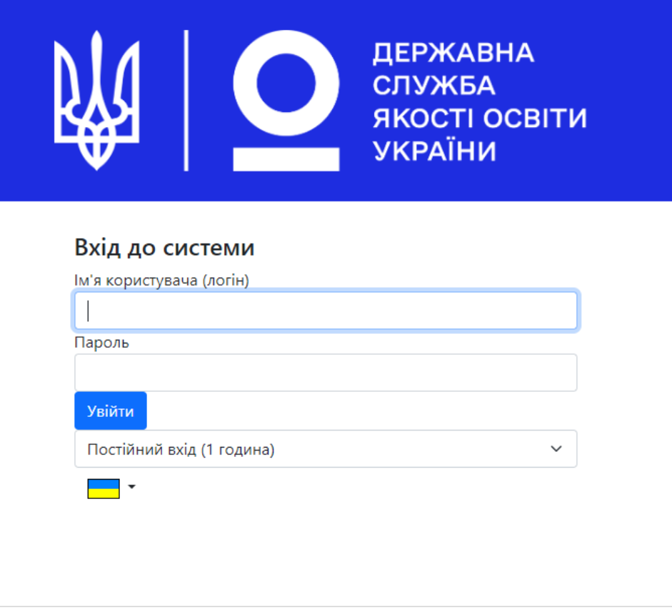
Проведення процедури самооцінювання за допомогою ІАС EvaluEd
Для початку роботи з системою необхідно запустити веб-браузер та в рядку адреси панелі навігації браузера ввести посилання https://evalued.sqe.gov.ua/
Відкриється сторінка авторизації (вид зліва).
Для входу в систему користувач має у відповідних полях вказати свої логін і пароль.
Додатковою можливістю є обмеження в часі роботи з інформаційною системою (від 1 до 48 годин за одне підключення). По завершенню часу необхідна повторна авторизація в системі.
З метою захисту інформації символи паролю у полі відображаються у вигляді «●».

Slide 10
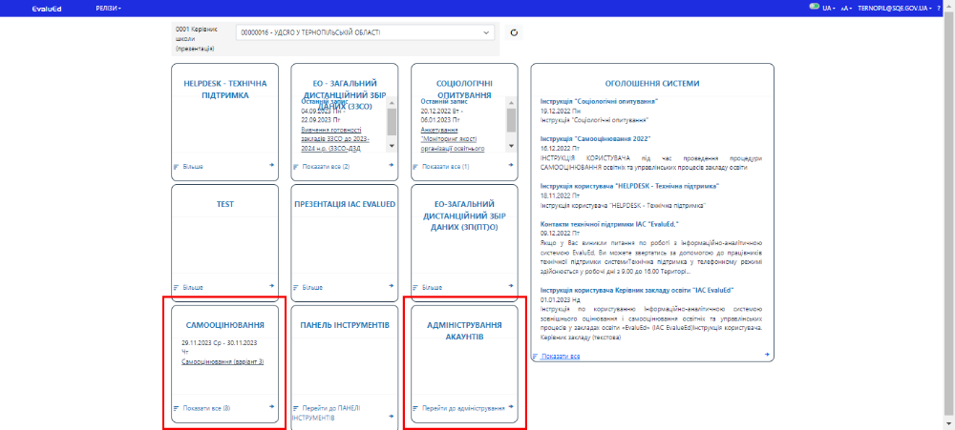
Проведення процедури самооцінювання за допомогою ІАС EvaluEd
Скріншот головної сторінки ІАС EvaluEd
Notes:
Головне меню містить вкладки (секції), створені для роботи з різними функціональними можливостями системи.
Вкладка “АДМІНІСТРУВАННЯ АКАУНТІВ” передбачає створення додаткових акаунтів користувачів у межах закладу освіти (наприклад, акаунт для заступника керівника або іншої уповноваженої особи, яка надає доступ до перегляду інформації у системі).
Вкладка “САМООЦІНЮВАННЯ” - заходи проведення самооцінювання освітніх і управлінських процесів закладу освіти (опціонально, адміністратором системи).

Slide 11
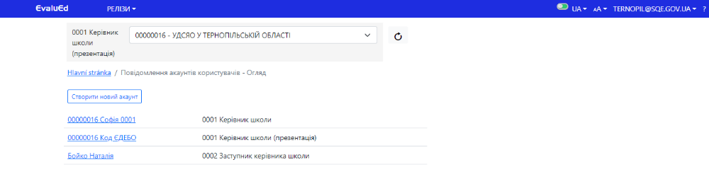
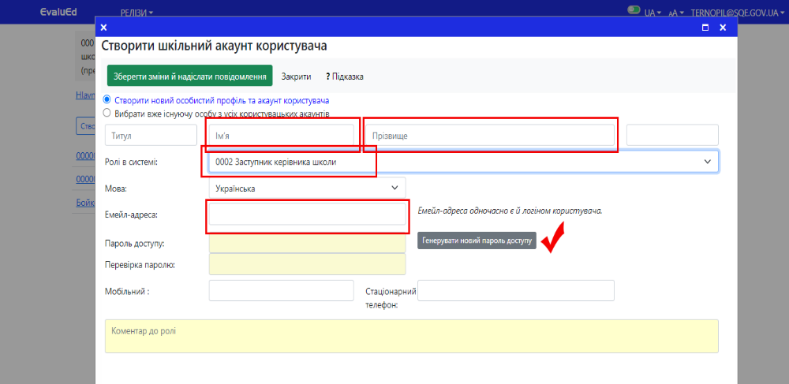
Проведення процедури самооцінювання за допомогою ІАС EvaluEd
1
Створення акаунта заступника директора
Сповіщення про створення акаунта користувача ІАС EvaluEd для заступника керівника школи надходить на вказану електронну поштову адресу з поштового сервера evalued.sqe.gov.ua, та може потрапити до папки «Спам».
У листі про створення акаунта користувача вкладено логін та пароль для входу до електронного кабінету закладу в системі.
2
Notes:
Існує два варіанти доступу користувачів до функціональних можливостей системи:
1) мають повний доступ до інформації, що створюється у системі (“Керівник школи”, “Заступник керівника школи”, “Завідувач філії”) - користувачі, яким створено акаунт у системі, та які можуть завантажувати і заповнювати формуляри із електронного кабінету директора;
2) не мають доступу до системи (респонденти) - особи, яким надано доступ до заповнення формулярів (опитувальників, анкет тощо) з використанням PIN-коду:
заступник керівника закладу освіти;
педагогічні працівники;
соціальний працівник/практичний психолог;
представник учнівського самоврядування
учні (діти віком 14 років і старші);
батьки учнів.
2.3.2. Алгоритм створення акаунтів користувачів
Керівник школи має можливість надати доступ до інформації в системі заступнику керівника використовуючи вкладку «АДМІНІСТРУВАННЯ АКАУНТІВ»
Після натискання вкладки «АДМІНІСТРУВАННЯ АКАУНТІВ» керівник натискає кнопку «Створити новий акаунт» та заповнює форму «Створити шкільний акаунт користувача»
ВАЖЛИВО! Поля «Ім’я», «Прізвище» та електронна пошта користувача є ОБОВ’ЯЗКОВИМИ для заповнення.

Slide 12
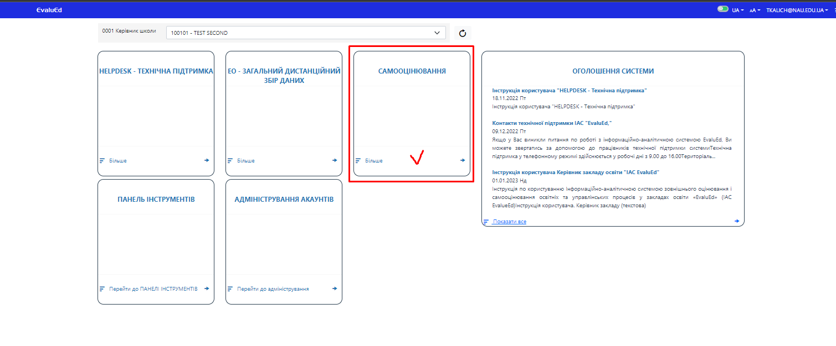
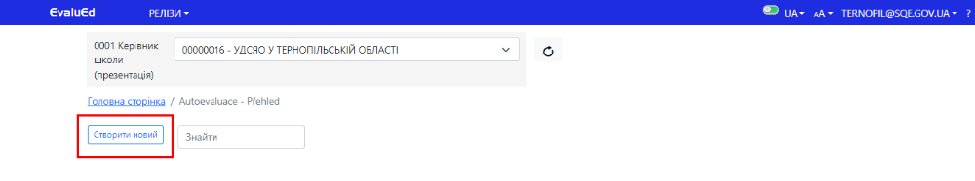
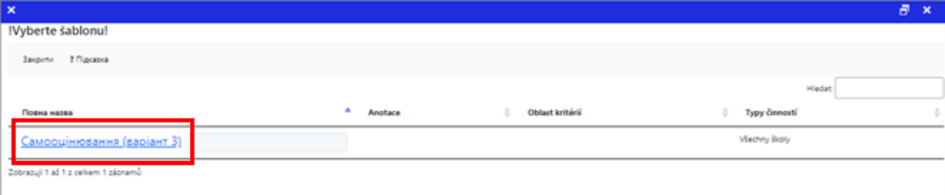
Проведення процедури самооцінювання за допомогою ІАС EvaluEd
Створення нової акції самооцінювання
Для створення акції “САМООЦІНЮВАННЯ” необхідно на головній сторінці електронного кабінету закладу освіти увійти до вкладки “САМООЦІНЮВАННЯ” натиснувши на кнопку “Більше”
1
2
У вікні, що відкриється, натиснути кнопку “Створити новий”.
Серед доступних шаблонів вибрати «Самооцінювання (варіант 3)»
3

Slide 13
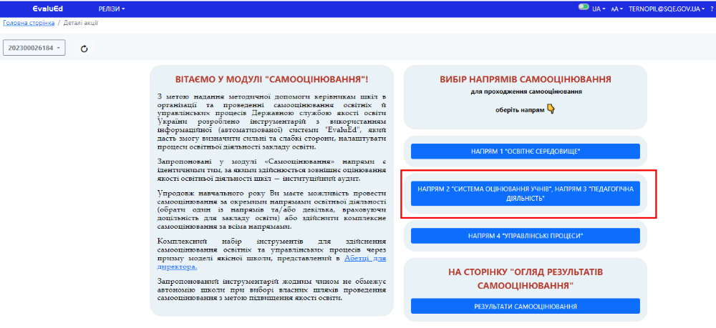
Проведення процедури самооцінювання за допомогою ІАС EvaluEd
Головна сторінка акції самооцінювання. Вибір напрямів самооцінювання
Notes:
Після натискання на кнопку “ПЕРЕХІД НА СТОРІНКУ ВИБОРУ НАПРЯМІВ” відкриється сторінка вибору напрямів самооцінювання (Рис. 12).
На сторінці”Напрями самооцінювання” доступні наступні дії:
перехід на напрям самооцінювання;
перегляд результатів самооцінювання за кожним напрямом;

Slide 14
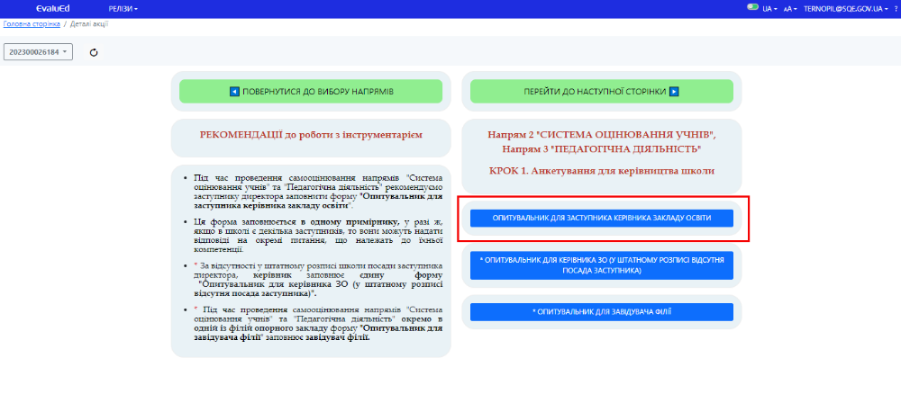
Проведення процедури самооцінювання за допомогою ІАС EvaluEd
Інструментарій самооцінювання. Опитувальники для керівництва
У системі діє обмеження щодо кількості завантаження анкет (не більше 50 за один раз).
За потреби потрібно додатково завантажити необхідну кількість анкет.
Notes:
Сторінка «Напрям 2-3» розділена на ряд кроків:
Керівник школи, створивши акцію самооцінювання:
1. Завантажує необхідні для проходження формуляри (анкети, опитувальники) до системи.
Опитувальник для керівника закладу освіти - 1
з електронного кабінету закладу
за наявності посади заступника керівника школи
Опитувальник для керівника ЗО (у штатному розписі відсутня посада заступника)/завідувач філії - 1
з електронного кабінету закладу
за відсутності посади заступника керівника
Опитувальник для заступника керівника закладу освіти - 1
за посиланням
Опитувальник для практичного психолога/соціального педагога - 1
за посиланням
за наявності посади
Опитувальник для представника учнівського самоврядування - 1
за посиланням
за наявності учнівського самоврядування
Анкета для педагогічних працівників
визначає керівник школи
за посиланням
Анкета для учня/учениці (віком 14 років і старші)
визначає керівник школи
за посиланням
Анкета для батьків
визначає керівник школи
за посиланням

Slide 15
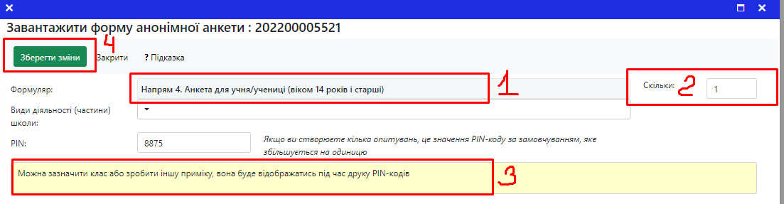
Проведення процедури самооцінювання за допомогою ІАС EvaluEd
Завантаження необхідної кількості формулярів до системи
Notes:
Для завантаження формуляру необхідно натиснути на кнопку з назвою формуляру, після підтвердження на завантаження кнопкою “Зберегти зміни” він автоматично завантажиться до системи. Розглянемо приклад завантаження формулярів на анкеті для учнів рис. 15.
Основні можливості при завантаженні:
Перевірка завантажуваного формуляра - поле 1 (назва формуляра)
Вибір необхідної кількості - поле 2 (до 50 анкет за одне завантаження, для завантаження більшої кількості повторіть процедуру);
Зробити примітку - поле 3 (текстове повідомлення, наприклад клас, 9-А);
Завантажити до системи - поле 4 кнопка “Зберегти зміни”Можна зазначити клас або зробити іншу приміку, вона буде відображатись під час друку PIN-кодів

Slide 16
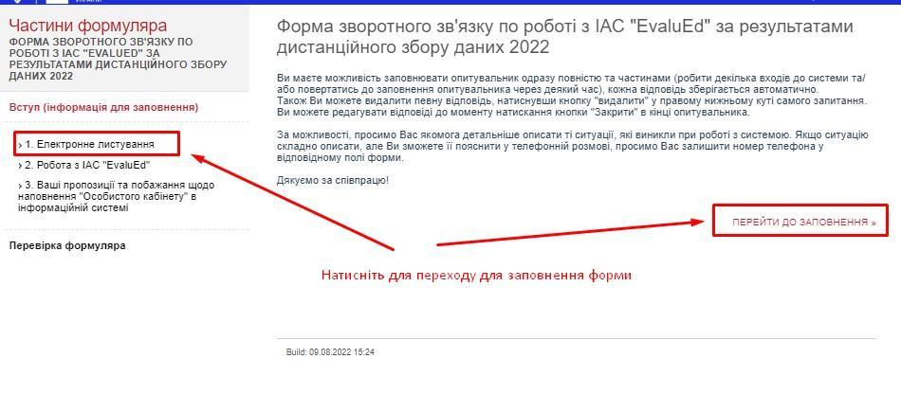
Проведення процедури самооцінювання за допомогою ІАС EvaluEd
Заповнення формулярів
Notes:
Для заповнення форм натисніть на посилання, форма відкриється у новому вікні

Slide 17
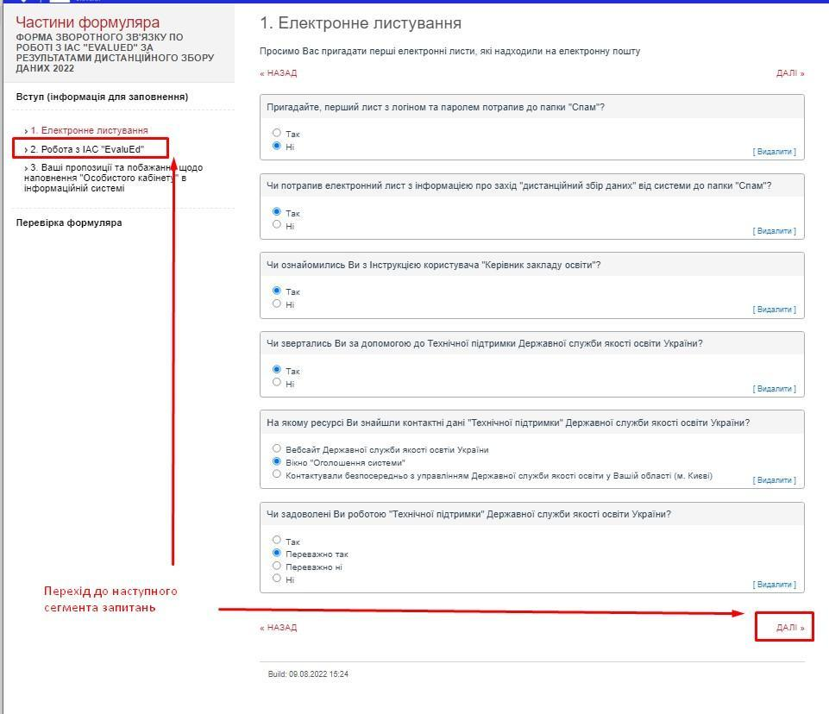
Проведення процедури самооцінювання за допомогою ІАС EvaluEd
Заповнення формулярів
Notes:
Після відповідей на запитання на сторінці натисніть «Далі» або назву наступну назву сегмента запитань у лівому меню.

Slide 18
Проведення процедури самооцінювання за допомогою ІАС EvaluEd
Алгоритм самооцінювання
Керівник школи, створивши акцію самооцінювання:
Завантажує необхідні для проходження формуляри (анкети, опитувальники) до системи.
Переглядає кількість завантажених до системи формулярів (кнопкою “ЗАВАНТАЖЕНІ ТА ЗАПОВНЕНІ ФОРМУЛЯРИ“), у разі необхідно завантажує додаткові формуляри.
За потреби створює акаунт для заступника керівника закладу (не більше двох ).
Роздруковує або завантажує з системи (з використанням кнопки “ДРУК PIN-КОДІВ”) посилання на анкети та опитувальники (батьків, учнів, педагогічних працівників та інші) для респондентів, які не мають акаунтів у системі.
Розповсюджує посилання серед різних груп респондентів доступними для нього способами (наприклад, роздрукувати роздати, сфотографувати та надіслати через месенджери тощо).
Переглядає поточні результати самооцінювання (кнопка “МОНІТОРИНГ ТА ПОТОЧНІ РЕЗУЛЬТАТИ”). Перегляд результатів можливий, якщо хоча б заповнено мінімально один формуляр кожної групи.
Завершує процедуру самооцінювання після заповнення усіх формулярів, натискаючи кнопку “ЗАВЕРШИТИ САМООЦІНЮВАННЯ ЗА НАПРЯМОМ 4”.
Переглядає результати самооцінювання за напрямом на сторінці “Напрями самооцінювання”.

Slide 19

Напрям 2. Система оцінювання здобувачів освіти
Методи отримання інформації:
- вивчення документації (оприлюднені критерії оцінювання, аналітичні звіти, результати моніторингів якості освіти, протоколи засідань педагогічної ради, річний план роботи, документ про внутрішню систему забезпечення якості освіти);
- спостереження (за навчальним заняттям);
- опитування (анкетування учнів, батьків).

Slide 20
Система оцінювання здобувачів
Наявність системи оцінювання результатів навчання учнів, яка забезпечує справедливе, неупереджене, об’єктивне та доброчесне оцінювання
Спрямованість системи
оцінювання на формування в
учнів відповідальності за результати свого навчання, здатності до самооцінювання
Систематичне відстеження
результатів навчання кожного
учня та надання йому (за потреби) підтримки в освітньому процесі

Slide 21

Узагальнена таблиця критеріїв, індикаторів та інструментарію для оцінювання
освітніх і управлінських процесів закладу загальної середньої освіти та внутрішньої системи забезпечення якості освіти
Критерії оцінювання | Індикатори оцінювання | Методи збору інформації | Інструментарій, що буде використано для оцінювання
Напрям оцінювання 2. Система оцінювання здобувачів освіти
Вимога 2.1. Наявність відкритої, прозорої і зрозумілої для здобувачів освіти системи оцінювання результатів навчання
2.1.1. Здобувачі освіти отримують від педагогічних працівників інформацію про критерії, правила та процедури оцінювання результатів навчання | 2.1.1.1. У закладі оприлюднюються критерії, правила та процедури оцінювання результатів навчання | 2.1.1.1. Вивчення документації. Спостереження (навчальне заняття). Опитування (інтерв'ю із заступником керівника, анкетування батьків, здобувачів освіти, педагогічних працівників, самоаналіз учителями власної педагогічної діяльності) | 1. Форма вивчення документації (п. 2.1.1.1). 2. Форма вивчення педагогічної діяльності (Р. І питання 2 п. 3, Р. ІІІ питання 30, 31). 3. Перелік питань для інтерв’ю із заступником керівника (п. 18). 4. Анкета для батьків (п. 6). 5. Анкета для педагогічних працівників (п. п. 8, 9).
 | 2.1.1.2. Частка здобувачів освіти, які в закладі освіти отримують інформацію про критерії, правила і процедури оцінювання результатів навчання | 2.1.1.2. Опитування (анкетування здобувачів освіти) | Анкета для учня/учениці (п. 22).
2.1.2. Система оцінювання в закладі освіти сприяє реалізації компетентнісного підходу до навчання | 2.1.2.1. Частка педагогічних працівників, які застосовують систему оцінювання, спрямовану на реалізацію компетентнісного підходу | 2.1.2.1. Спостереження (навчальне заняття) | Форма вивчення педагогічної діяльності (Р. І п. 3 питання 1, 10, Р. ІІ питання 2).
2.1.3. Здобувачі освіти вважають оцінювання результатів навчання справедливим і об’єктивним | 2.1.3.1. Частка здобувачів освіти, які вважають оцінювання результатів їх навчання у закладі освіти справедливим і об’єктивним | 2.1.3.1. Опитування (анкетування здобувачів освіти, батьків) | 1. Анкета для учня/учениці (п. 23, 24) 2. Анкета для батьків (п. 5).

Slide 22
Напрям 3. Педагогічна діяльність педагогічних працівників закладу освіти
Ефективність планування педагогічними працівниками своєї діяльності, використання сучасних освітніх підходів до організації освітнього процесу з метою формування ключових компетентностей учнів
Постійне підвищення професійного рівня і педагогічної майстерності педагогічних працівників
Організація педагогічної діяльності на засадах академічної доброчесності
Налагодження співпраці з учнями, їх батьками, працівниками закладу освіти

Slide 23

Оцінювання педагогічної діяльності
педагогічних працівників
Інструментарій для оцінювання:
- анкети для батьків, для учнів, для педагогічних працівників;
спостереження за навчальними заняттями;
вивчення документації (стратегія розвитку закладу, річний план роботи, протоколи педради, засідань атестаційної комісії, аналітичні довідки за результатами внутрішніх моніторингів, плани підвищення кваліфікації, журнали реєстрації наказів з основної діяльності, освітні програми, індивідуальні навчальні плани тощо)

Slide 24
Спостереження за проведенням навчального заняття
робота учнів під час навчального заняття
розвиток і формування ключових компетентностей
комунікація з учнями
спрямованість навчального заняття на формування в учнів суспільних цінностей
організація роботи з учнями з особливими освітніми потребами
(у разі наявності таких)
використання інформаційно-комунікаційних технологій, обладнання, засобів навчання
формування в учнів ключових компетентностей
оцінювання діяльності
учнів під час проведення навчального заняття

Slide 25
Узагальнена таблиця критеріїв, індикаторів та інструментарію для оцінювання
освітніх і управлінських процесів закладу загальної середньої освіти та внутрішньої системи забезпечення якості освіти
Критерії оцінювання | Індикатори оцінювання | Методи збору інформації | Інструментарій, що буде використано для оцінювання
Напрям 3. Педагогічна діяльність педагогічних працівників закладу освіти
Вимога 3.1. Ефективність планування педагогічними працівниками своєї діяльності, використання сучасних освітніх підходів до організації освітнього процесу з метою формування ключових компетентностей здобувачів освіти
3.1.1. Педагогічні працівники планують свою діяльність, аналізують її результативність | 3.1.1.1. Частка вчителів, які використовують календарно-тематичне планування, що відповідає освітній програмі закладу освіти | 3.1.1.1. Опитування (анкетування педагогічних працівників, самоаналіз вчителями власної педагогічної діяльності) | 1. Форма вивчення педагогічної діяльності (Р. ІІІ. питання 1-6 ) 2. Анкета для педагогічних працівників (п. 5)
3.1.2. Педагогічні працівники застосовують освітні технології, спрямовані на формування ключових компетентностей і наскрізних умінь здобувачів освіти | 3.1.2.1. Частка педагогічних працівників, які використовують освітні технології, спрямовані на оволодіння здобувачами освіти ключовими компетентностями та наскрізними уміннями | 3.1.2.1. Спостереження (навчальне заняття) | Форма вивчення педагогічної діяльності (Р. І п. 1 питання 1-11, Р. ІІ питання 1)
3.1.3. Педагогічні працівники беруть участь у формуванні та реалізації індивідуальних освітніх траєкторій для здобувачів освіти (за потреби) | 3.1.3.1. Педагогічні працівники беруть участь у розробленні індивідуальних освітніх траєкторій, зокрема – складають завдання, перевіряють роботи, надають консультації, проводять оцінювання результатів навчання | 3.1.3.1. Вивчення документації. Опитування (інтерв’ю із заступником керівника, самоаналіз вчителями власної педагогічної діяльності) | 1. Форма вивчення документації (п. 3.1.3.1). 2. Перелік питань для інтерв’ю із заступником керівника (п. 2) / перелік питань для інтерв’ю із керівником закладу освіти з малою наповнюваністю дітей (п. 21) 3. Форма вивчення педагогічної діяльності (Р. ІІІ. питання 42-45)

Slide 26
Узагальнена таблиця критеріїв, індикаторів та інструментарію для оцінювання
освітніх і управлінських процесів закладу загальної середньої освіти та внутрішньої системи забезпечення якості освіти
Критерії оцінювання | Індикатори оцінювання | Методи збору інформації | Інструментарій, що буде використано для оцінювання
Напрям 3. Педагогічна діяльність педагогічних працівників закладу освіти
Вимога 3.1. Ефективність планування педагогічними працівниками своєї діяльності, використання сучасних освітніх підходів до організації освітнього процесу з метою формування ключових компетентностей здобувачів освіти
3.1.4. Педагогічні працівники створюють та/або використовують освітні ресурси (електронні презентації, відеоматеріали, методичні розробки, вебсайти, блоги тощо) | 3.1.4.1. Частка педагогічних працівників, які створюють та використовують власні освітні ресурси, мають публікації професійної тематики та оприлюднені методичні розробки | 3.1.4.1. Опитування (анкетування педагогічних працівників, самоаналіз вчителями власної педагогічної діяльності). Спостереження (навчальне заняття) та/або вивчення документації (освітніх ресурсів) | Анкета для педагогічних працівників (п. 13) Форма вивчення педагогічної діяльності (Р. ІІ питання 3, Р. ІІІ. питання 19-24)
3.1.5. Педагогічні працівники сприяють формуванню суспільних цінностей у здобувачів освіти у процесі їх навчання, виховання та розвитку | 3.1.5.1. Учителі, які використовують зміст предмету (курсу), інтегрованих змістових ліній для формування суспільних цінностей, виховання патріотизму | 3.1.5.1. Спостереження (навчальне заняття) | Форма вивчення педагогічної діяльності (Р. І. питання 1-4 п. 4, Р. ІІ. питання 4)
3.1.6. Педагогічні працівники використовують інформаційно-комунікаційні технології в освітньому процесі | 3.1.6.1. Частка педагогічних працівників, які застосовують інформаційно-комунікаційні технології в освітньому процесі | 3.1.6.1. Спостереження (навчальне заняття). Опитування (анкетування здобувачів освіти, самоаналіз вчителями власної педагогічної діяльності) | 1. Форма вивчення педагогічної діяльності (Р. І п. 5, Р. ІІІ. питання 7-18)

Slide 27
Управлінські процеси
Узагальнення результатів самооцінювання
Інформація, одержана в ході опитування, спостереження та вивчення документації, узагальнюється та на її основі визначаються тенденції в організації освітніх і управлінських процесів закладу освіти, досягнення та труднощі у формуванні внутрішньої системи.
Здійснюючи самооцінювання, заклад освіти може брати до уваги орієнтовні рівні оцінювання якості освітньої діяльності та ефективності внутрішньої системи, що визначаються під час інституційного аудиту (для кожного напряму освітньої діяльності закладу освіти):
перший (високий)
другий (достатній)
третій (вимагає покращення)
четвертий (низький)
Маючи автономію, заклад освіти може самостійно визначати рівні самооцінювання власної
діяльності або запроваджувати інші способи вимірювання рівня освітньої діяльності та
ефективності внутрішньої системи.

Slide 28
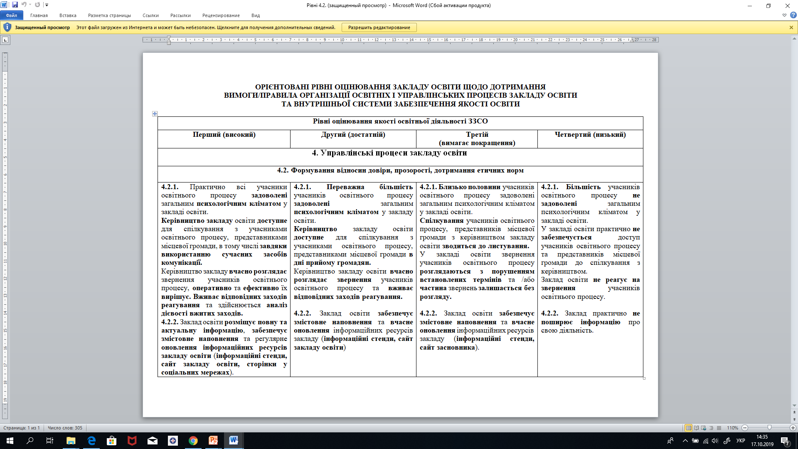

Оцінювання ВИМОГИ/ПРАВИЛА

Slide 29
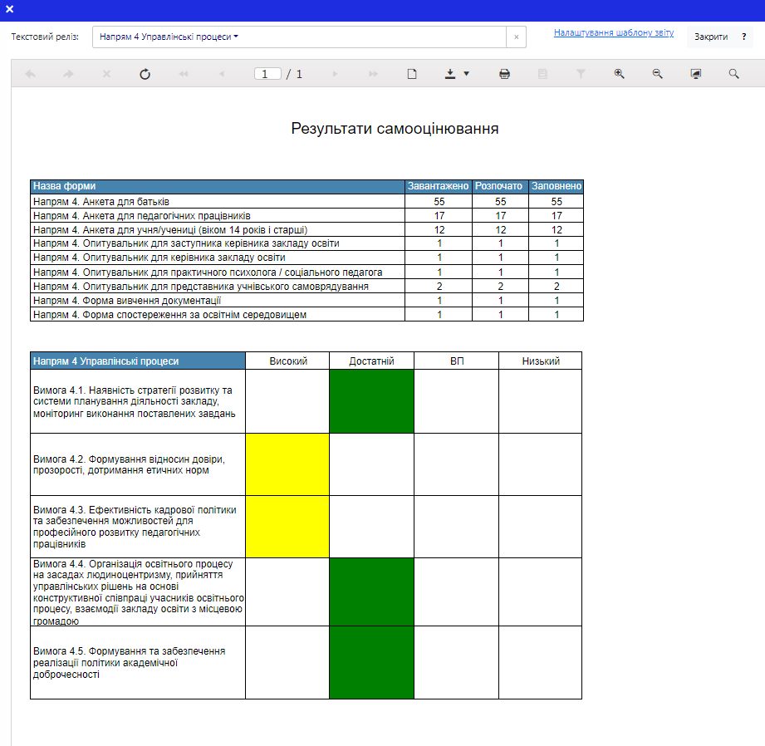
Результати самооцінювання освітніх і управлінських процесів закладу освіти з використанням ІАС EvaluEd (за напрямом)
звіт щодо кількості завантажених та заповнених формулярів
результати оцінювання напряму за вимогами

Slide 30
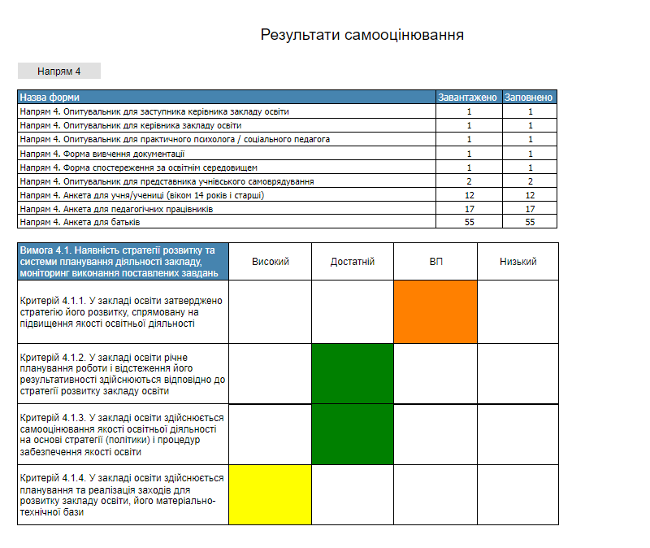
Результати самооцінювання освітніх і управлінських процесів закладу освіти з використанням ІАС EvaluEd (за вимогою)
звіт щодо кількості завантажених та заповнених формулярів
результати оцінювання за вимогою
по критеріях

Slide 31
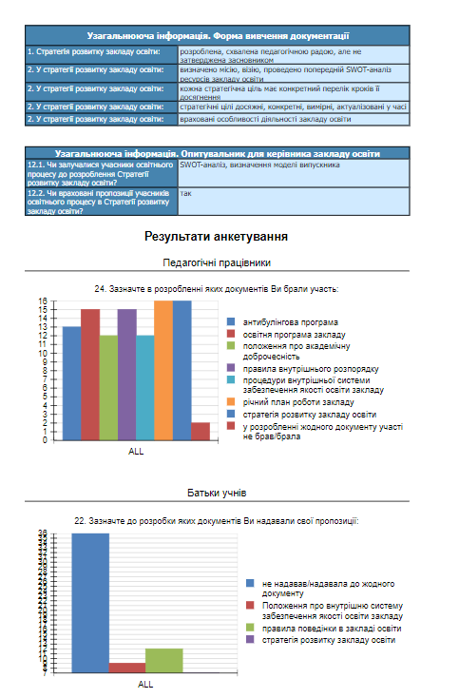
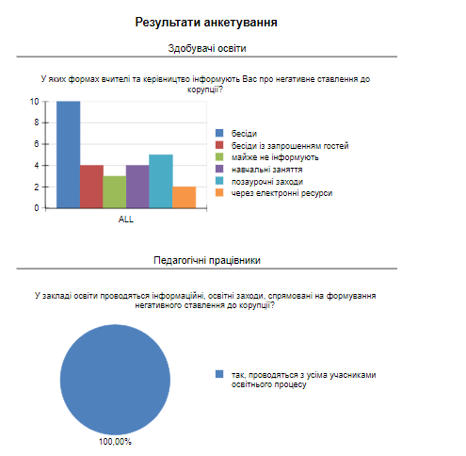
Приклади результатів самооцінювання освітніх і управлінських процесів закладу освіти за критеріями
з використанням ІАС EvaluEd
розгорнутий звіт, що отримує керівник ЗЗСО (критерій 4.1.1)
розгорнутий звіт, що отримує керівник ЗЗСО (критерій 4.5.2)

Slide 32


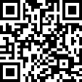
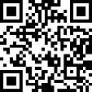
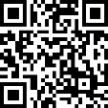



УПРАВЛІННЯ
ДЕРЖАВНОЇ СЛУЖБИ
ЯКОСТІ ОСВІТИ
У ТЕРНОПІЛЬСЬКІЙ ОБЛАСТІ
Дякуємо за увагу
у презентації використані матеріали Державної служби якості освіти України
Наші контакти
Адреса: 46027, м. Тернопіль,
вул. Грушевського, 8
E-mail: ternopil@sqe.gov.ua,
sqe.ternopil@ukr.net
Телефон: (035) 222-04-04

